Slide 1

PHÒNG GD&ĐT QUẬN LONG BIÊN
TRƯỜNG TIỂU HỌC ÁI MỘ A
TÊN PHÂN MÔN: Luyện từ và câu
TUẦN: 20
BÀI: Luyện tập về câu kể Ai làm gì?
GV Thực hiện: Nguyễn Thị Thu Lan

Slide 2
KIỂM TRA BÀI CŨ
Khoanh vào chữ cái đặt trước các ý đúng:
A. Chủ ngữ trong câu kể: Ai làm gì? do danh từ hoặc cụm danh từ tạo thành.
B. Vị ngữ trong câu kể: Ai làm gì? do tính từ hoặc cụm tính từ tạo thành.
C. Vị ngữ trong câu kể: Ai làm gì? do động từ hoặc cụm động từ tạo thành.

Slide 3
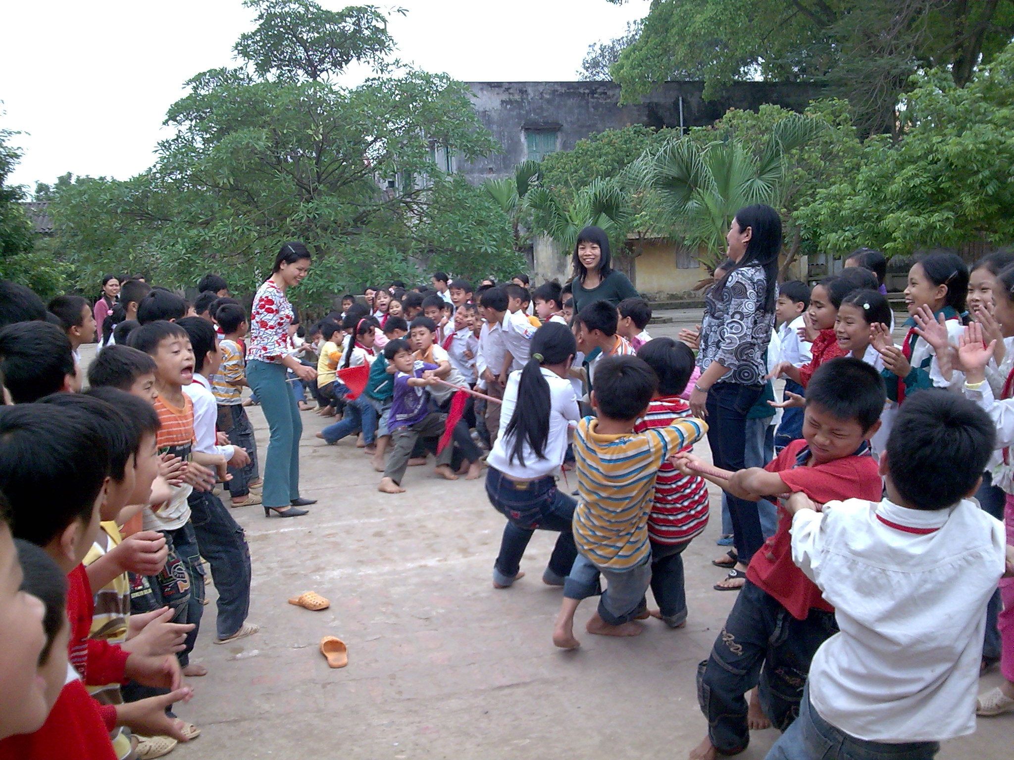
TRÒ CHƠI: Nhanh mắt.
Quan sát ảnh và đặt câu kiểu câu kể: Ai làm gì?

Slide 4

Luyện từ và câu
LUYỆN TẬP VỀ CÂU KỂ AI LÀM GÌ?

Slide 5

Bài 1: Tìm các câu kể: Ai làm gì? trong đoạn văn sau:
Đêm trăng. Biển yên tĩnh. Tàu chúng tôi buông neo trong vùng biển Trường Sa.
Một số chiến sĩ thả câu. Một số khác quây quần trên boong sau, ca hát, thổi sáo. Bỗng biển có tiếng động mạnh. Cá heo gọi nhau quây đến quanh tàu như để chia vui.
Theo Hà Đình Cẩn

Slide 6
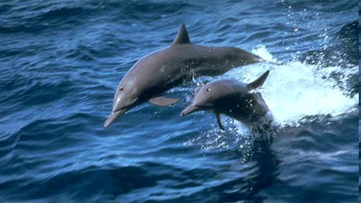

Slide 7
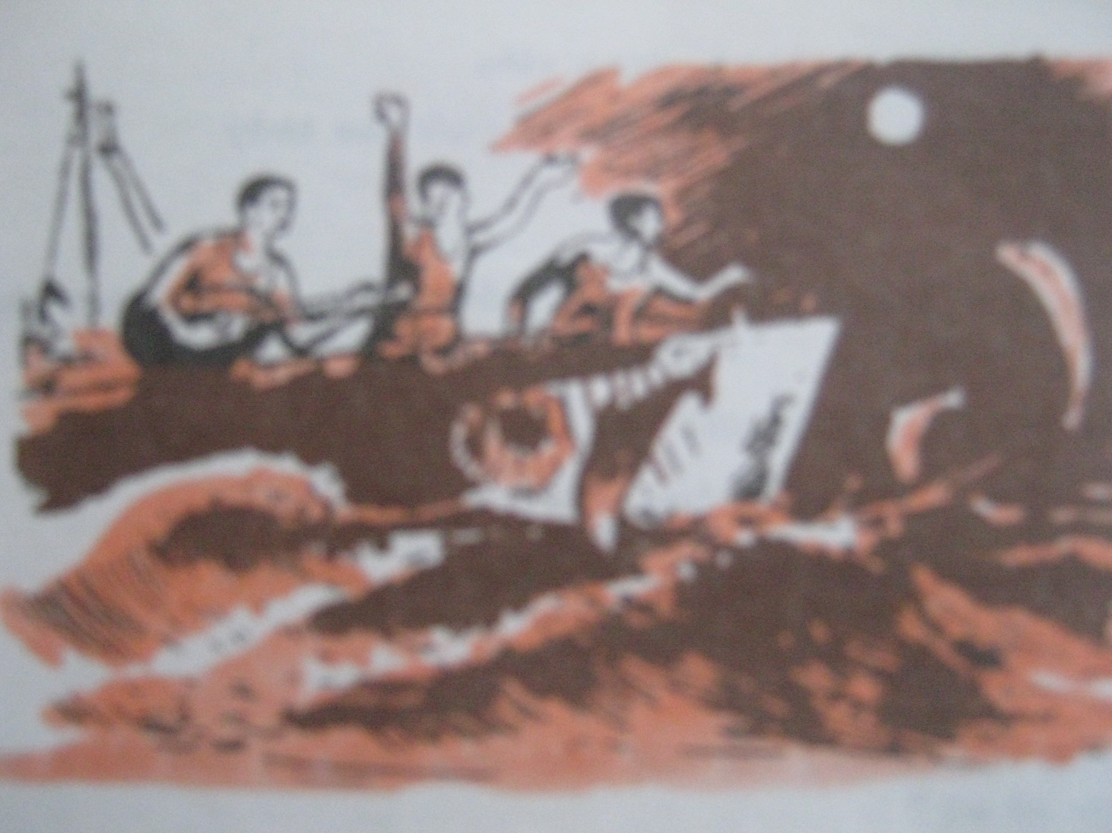
TRÒ CHƠI: Nhanh mắt.
Quan sát ảnh và đặt câu kiểu câu kể: Ai làm gì?

Slide 8
Bài 1: Tìm các câu kể: Ai làm gì? trong đoạn văn sau:
Đêm trăng. Biển yên tĩnh. Tàu chúng tôi buông neo trong vùng biển Trường Sa.
Một số chiến sĩ thả câu. Một số khác quây quần trên boong sau, ca hát, thổi sáo. Bỗng biển có tiếng động mạnh. Cá heo gọi nhau quây đến quanh tàu như để chia vui.
Theo Hà Đình Cẩn

Slide 9
Bài 1: Tìm các câu kể: Ai làm gì? trong đoạn văn sau:
Đêm trăng. Biển yên tĩnh. Tàu chúng tôi buông neo trong vùng biển Trường Sa.
Một số chiến sĩ thả câu. Một số khác quây quần trên boong sau, ca hát, thổi sáo. Bỗng biển có tiếng động mạnh. Cá heo gọi nhau quây đến quanh tàu như để chia vui.
Theo Hà Đình Cẩn
1
2
3
4
5
6
7

Slide 10
Bài 1: Tìm các câu kể: Ai làm gì? trong đoạn văn sau:
Đêm trăng. Biển yên tĩnh.
Tàu chúng tôi
Tàu chúng tôi
buông neo trong vùng biển Trường Sa.
buông neo trong vùng biển Trường Sa.
Một số chiến sĩ thả câu.
Một số khác quây
Một số chiến sĩ thả câu.
Một số khác quây
quần trên boong sau, ca hát, thổi sáo.
Bỗng biển
quần trên boong sau, ca hát, thổi sáo.
có tiếng động mạnh.
Cá heo gọi nhau quây đến
Cá heo gọi nhau quây đến
quanh tàu như để chia vui.
quanh tàu như để chia vui.

Slide 11
Bài 1: Tìm các câu kể: Ai làm gì? trong đoạn văn sau:
Bài 2: Xác định bộ phận chủ ngữ và vị ngữ trong các câu vừa tìm được.
- Tàu chúng tôi buông neo trong vùng biển Trường Sa.
- Một số chiến sĩ thả câu.
- Một số khác quây quần trên boong sau, ca hát, thổi sáo.
- Cá heo gọi nhau quây đến quanh tàu như để chia vui.

Slide 12
Bài 1: Tìm các câu kể: Ai làm gì? trong đoạn văn sau:
Bài 2: Xác định bộ phận chủ ngữ và vị ngữ trong các câu vừa tìm được.
- Tàu chúng tôi buông neo trong vùng biển Trường Sa.
CN
VN

Slide 13
Bài 2: Xác định bộ phận chủ ngữ và vị ngữ trong các câu vừa tìm được.
- Tàu chúng tôi buông neo trong vùng biển Trường Sa.
CN
VN
- Một số chiến sĩ thả câu.
CN
VN

Slide 14
Bài 2: Xác định bộ phận chủ ngữ và vị ngữ trong các câu vừa tìm được.
- Tàu chúng tôi buông neo trong vùng biển Trường Sa.
CN
VN
- Một số chiến sĩ thả câu.
CN
VN
-Một số khác quây quần trên boong sau, ca hát, thổi sáo.
CN
VN

Slide 15
Bài 2: Xác định bộ phận chủ ngữ và vị ngữ trong các câu vừa tìm được.
- Tàu chúng tôi buông neo trong vùng biển Trường Sa.
CN
VN
- Một số chiến sĩ thả câu.
CN
VN
- Một số khác quây quần trên boong sau, ca hát, thổi sáo.
CN
VN
-Cá heo gọi nhau quây đến quanh tàu như để chia vui.
CN
VN

Slide 16
Thứ ba, ngày 11 tháng 01 năm 2011.
Luyện từ và câu
LUYỆN TẬP VỀ CÂU KỂ AI LÀM GÌ?
Bài 2: Xác định bộ phận chủ ngữ và vị ngữ trong các câu vừa tìm được.
- Tàu chúng tôi buông neo trong vùng biển Trường Sa.
Tàu chúng tôi
CN
VN
Một số chiến sĩ
- Một số chiến sĩ thả câu.
CN
VN
Một số khác
-Một số khác quây quần trên boong sau, ca hát, thổi sáo.
CN
VN
Cá heo
-Cá heo gọi nhau quây đến quanh tàu như để chia vui.
CN
VN

Slide 17
Thứ ba, ngày 11 tháng 01 năm 2011.
Luyện từ và câu
LUYỆN TẬP VỀ CÂU KỂ AI LÀM GÌ?
Bài 2: Xác định bộ phận chủ ngữ và vị ngữ trong các câu vừa tìm được.
buông neo trong vùng biển Trường Sa.
- Tàu chúng tôi buông neo trong vùng biển Trường Sa.
Tàu chúng tôi
CN
VN
thả câu.
- Một số chiến sĩ thả câu.
CN
VN
quây quần trên boong sau, ca hát, thổi sáo.
-Một số khác quây quần trên boong sau, ca hát, thổi sáo.
CN
VN
gọi nhau quây đến quanh tàu như để chia vui.
-Cá heo gọi nhau quây đến quanh tàu như để chia vui.
CN
VN

Slide 18
Thứ ba, ngày 11 tháng 01 năm 2011.
Luyện từ và câu
LUYỆN TẬP VỀ CÂU KỂ AI LÀM GÌ?
Bài 2: Xác định bộ phận chủ ngữ và vị ngữ trong các câu vừa tìm được.
- Tàu chúng tôi buông neo trong vùng biển Trường Sa.
Tàu chúng tôi
CN
VN
- Một số chiến sĩ thả câu.
CN
VN
quây quần trên boong sau, ca hát, thổi sáo.
quây quần trên boong sau, ca hát, thổi sáo.
-Một số khác quây quần trên boong sau, ca hát, thổi sáo.
CN
VN
-Cá heo gọi nhau quây đến quanh tàu như để chia vui.
CN
VN

Slide 19
Thứ ba, ngày 11 tháng 01 năm 2011.
Luyện từ và câu
LUYỆN TẬP VỀ CÂU KỂ AI LÀM GÌ?
Bài 2: Xác định bộ phận chủ ngữ và vị ngữ trong các câu vừa tìm được.
buông neo trong vùng biển Trường Sa.
- Tàu chúng tôi buông neo trong vùng biển Trường Sa.
CN
VN
thả câu.
- Một số chiến sĩ thả câu.
CN
VN
-Một số khác quây quần trên boong sau, ca hát, thổi sáo.
quây quần trên boong sau, ca hát, thổi sáo.
CN
VN
gọi nhau quây đến quanh tàu như để chia vui.
-Cá heo gọi nhau quây đến quanh tàu như để chia vui.
CN
VN

Slide 20
Bài 1: Tìm các câu kể: Ai làm gì? trong đoạn văn sau:
Bài 2: Xác định bộ phận chủ ngữ và vị ngữ trong các câu vừa tìm được.
Bài 3: Viết một đoạn văn khoảng 5 câu kể về công việc trực nhật lớp của tổ em, trong đó có dùng kiểu câu kể: Ai làm gì?

Slide 21



